Slide 1
福音在新媒體的崛起
手機遊戲
飛耀葉子互動科技 執行長 蔡霓臻

Slide 3
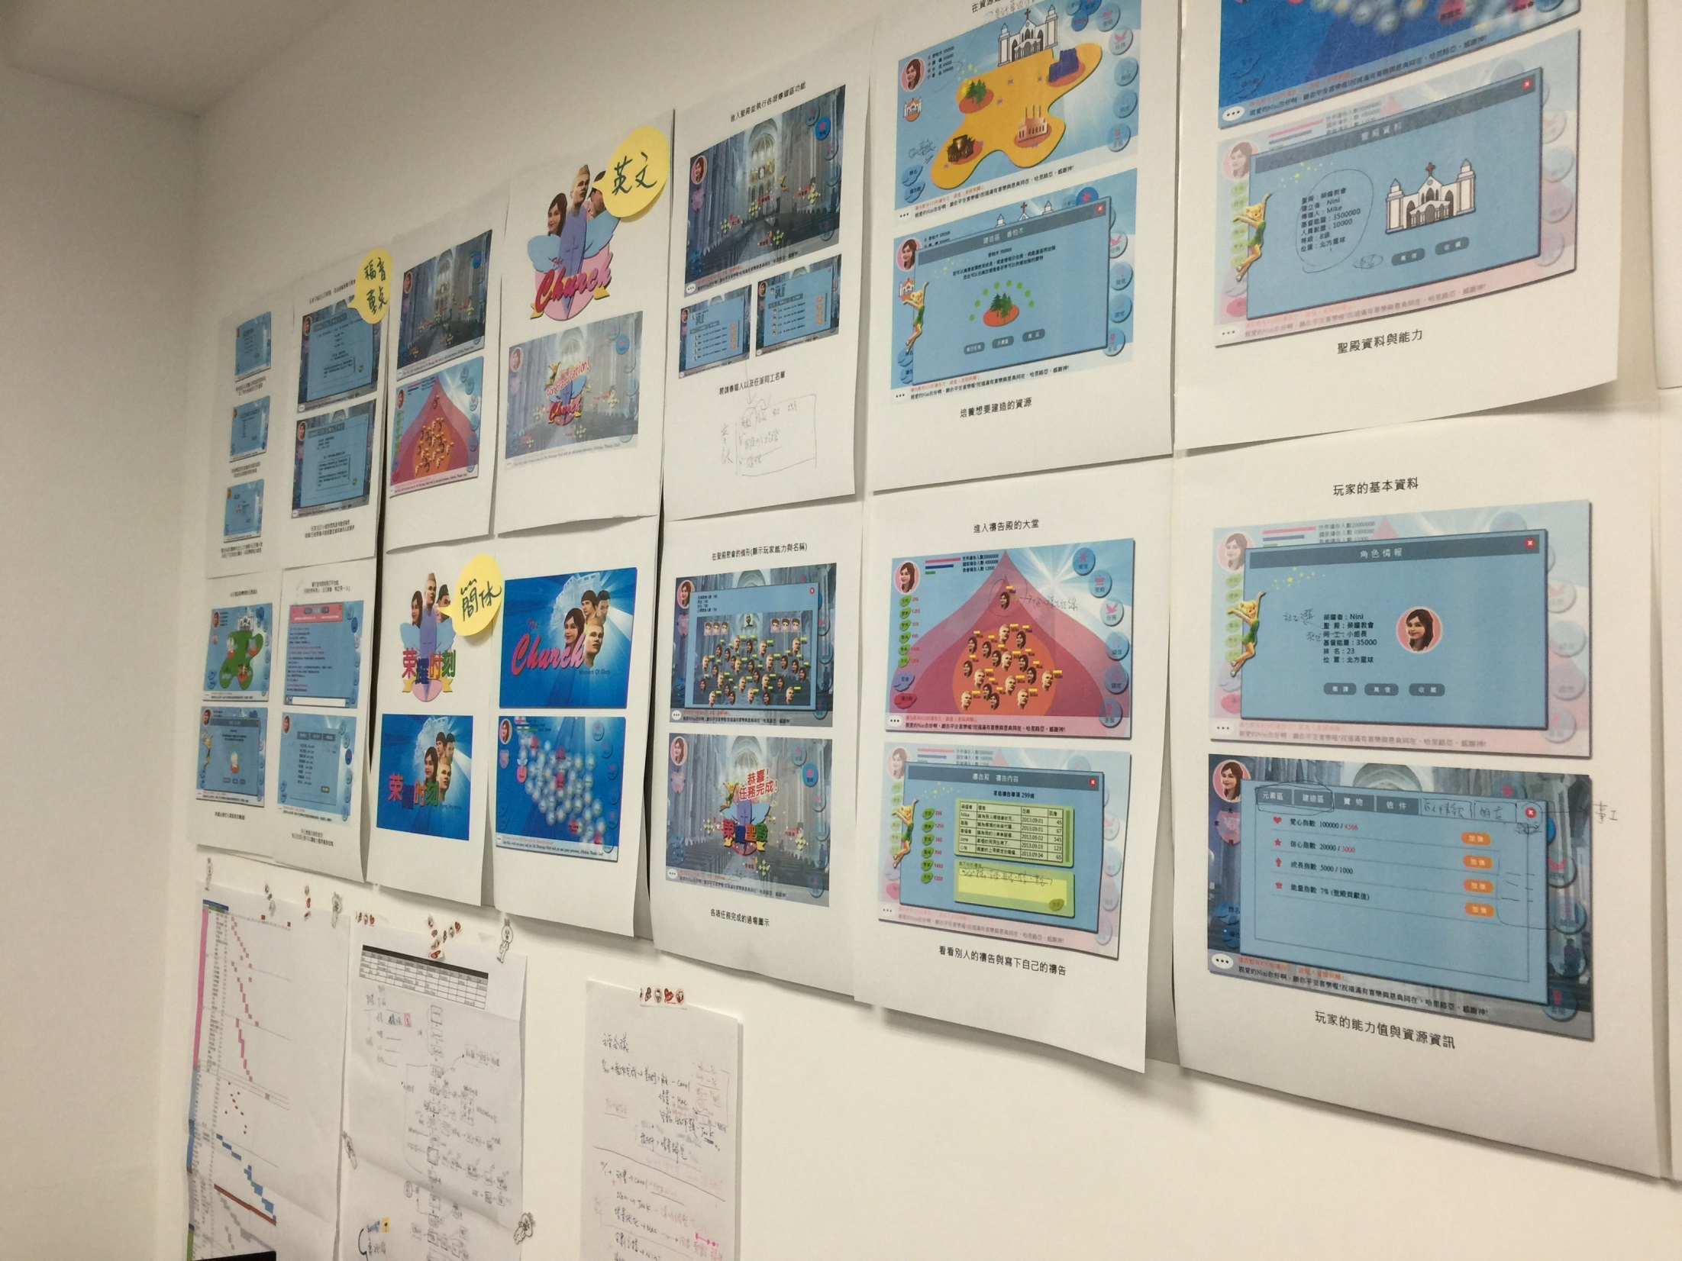

Slide 4
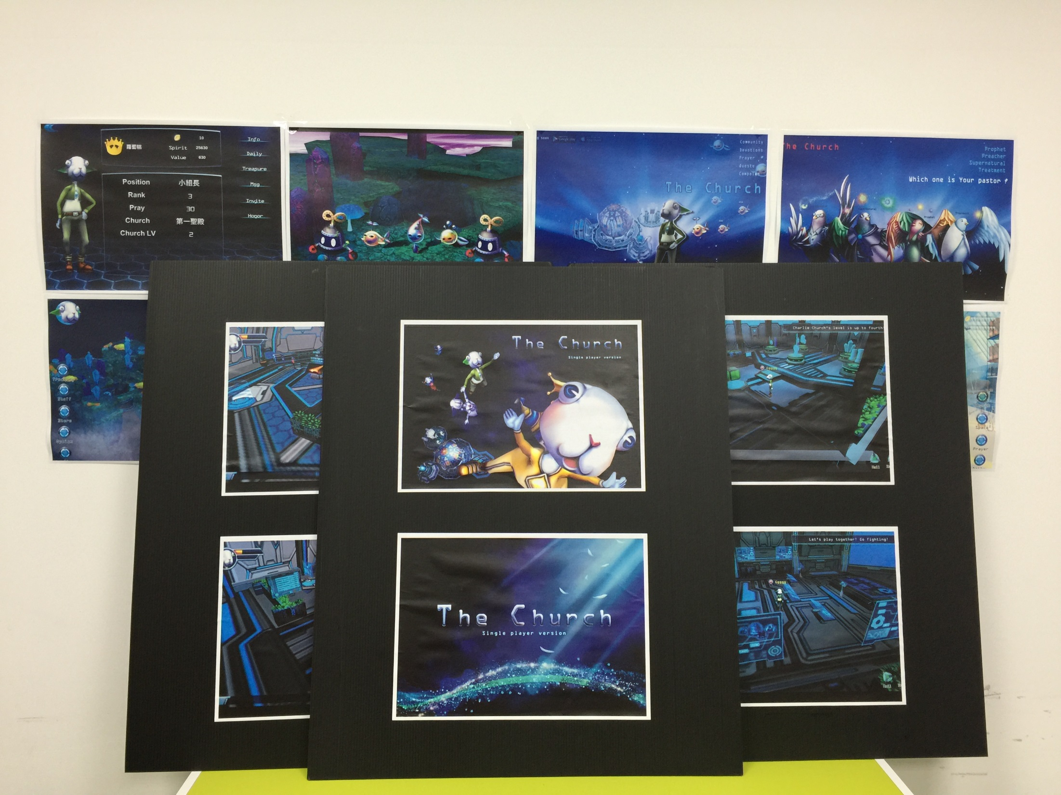

Slide 5
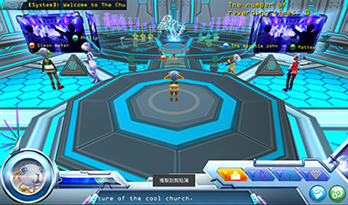

Slide 6
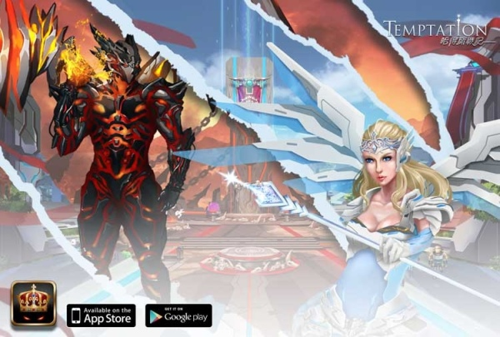

Slide 7
對象/定位：在遊戲群聚者的虛擬社會
世界觀：以聖經故事為遊戲世界觀來研發
探 索：神在其中奇妙的作為
團隊-共識不分基督徒
同業-深層的壓力與同業的認同
玩家-接受故事型態導入

Slide 8
飛耀葉子時程規劃：
2016 Q4 – 2017 Q2 SRPG 遊戲的研發
2017 Q1 – 2018 Q4 The Church VR
Contact : nini@leap-leaf.com

